Slide 1


PARTNER PROGRAM
場所をご提供いただくだけ。運営は本部が担う。
業務委託型制度
加盟金なし・運営は本部主導。貴社の遊休スペースを、
売上の25％が毎月入る収益資産に変えるパートナー制度です。
71 店舗
0 円
30〜50 万円
全国展開（年内10店舗以上 出店予定）
加盟金
初期費用（機器設置費のみ）
セルフカフェ株式会社

Slide 2

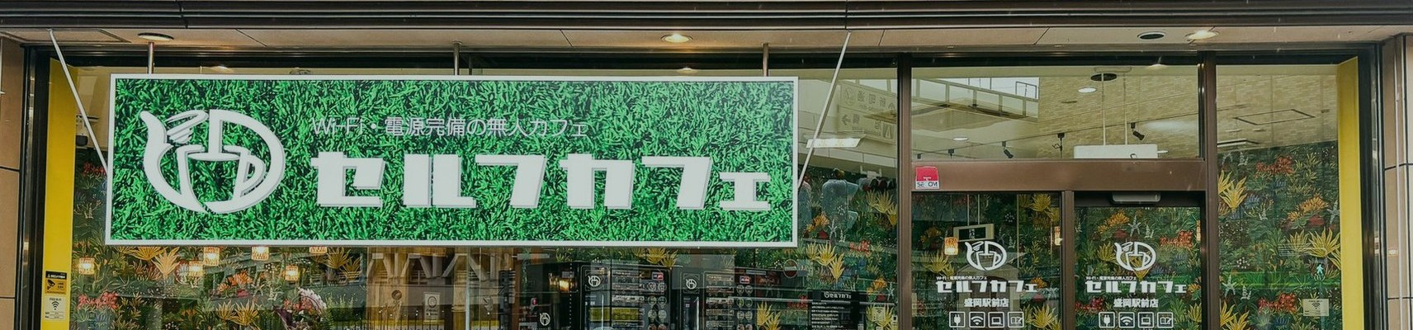
01 会社概要
会社概要
無人カフェ「セルフカフェ」の企画・開発・運営を行っています。
会社名
代表取締役
資本金
セルフカフェ株式会社
鈴木 大基
2,000万円
事業内容
設立日
公式HP
無人カフェの経営
2024年5月1日
https://selfcafe.jp/
※ 2024年5月1日よりウッドデザインパーク株式会社から分社化
セルフカフェ 業務委託型制度
02

Slide 3




02 ブランド
セルフカフェとは
“誰もが気軽に使える”第三の居場所を、全国71店舗で展開中。年内にさらに10店舗以上の出店を予定しています。
お家のような
NETWORK
寛ぎすぎないが、設備が整った集中環境。
71 店舗 × 11 都府県
カフェのような
2026年7月時点／東北から中国地方まで展開中
食事はないが、時間を気にせず美味しいコーヒーが飲める。
愛知県
36
大阪府
18
図書館のような
東京都
7
静かすぎない、適度な賑やかさがある。
岩手県
2
岐阜県
2
埼玉県
1
“誰もが気軽に使える”
千葉県
1
静岡県
1
第三の居場所
滋賀県
1
三重県
1
鳥取県
1
2〜3時間
2杯程度
24時間
出店予定：年内にさらに10店舗以上
平均滞在時間
1人あたり購入数
営業時間も任意設定可能
セルフカフェ 業務委託型制度
03

Slide 4
03 スキーム
場所をご提供いただくだけ。運営主体は本部です。
通常のFC加盟とは異なり、貴社は独立オーナーとして運営する必要がありません。
貴社にご提案するのはこちら
項目 | 通常のFC加盟 | 業務委託型
運営主体 | 加盟者様が独立オーナーとして運営 | 本部が運営を主導。貴社は場所のご提供のみ
初期費用 | 加盟金100万円＋工事費用等 （開業資金の目安：居抜き750万円〜／スケルトン1,050万円〜） | 30万〜50万円程度（機器設置費のみ）
出店スペース | 独立した店舗区画（20坪〜）が必要 | 既存スペースの一角に間借り設置が可能
日常業務 | 加盟者様が運営全般を担当 | 清掃・補充のみ、1日15分程度（既存スタッフで対応可）
売上金の流れ | 本部が売上金を管理し、ロイヤリティ等を控除した残額を加盟者様へ振込 | 本部が売上金を管理し、売上の25％を業務委託料として貴社へお支払い
契約・撤退 | 独立出店が前提の長期契約 | 契約期間の縛りあり（最低3年〜）／本部審査あり。原状回復の負担も小さい
※ 金額はすべて税抜・目安です。物件条件により変動します。
セルフカフェ 業務委託型制度
04

Slide 5





04 メリット
既存事業の一角を、負担をかけずに収益資産へ。
加盟金なし・運営は本部主導。貴社の負担を最小にしたまま、もう一つの収益源をつくれます。
01 収益
02 運営
遊休スペースが収益化
運営負担はほぼゼロ
レジ横・待合スペースなどのデッドスペースが、毎月の収益源になります。
日常業務は清掃・補充のみ、1日15分程度で完結します。
加盟金なし。機器設置費（30万〜50万円程度）のみで開始
既存スタッフの稼働内で対応可能、新規採用は不要
売上の25％を業務委託料として毎月お支払い
トラブル対応も警備会社・遠隔監視で完結
03 集客
04 リスク
新しい来店動機に
低リスクで導入できる
Wi-Fi・電源完備のカフェが、既存事業への新しい接点になります。
通常のFC加盟（750万円〜）と比べ、意思決定のハードルが大きく下がります。
Googleマップやカフェ検索で「近くのカフェ」を探す人と出会える
独立出店ではないため原状回復の負担も小さい
書店・美容室・整体院・病院の待合と特に好相性
内装・システム導入まで本部がフルサポート
※ 収益イメージは「収益シミュレーション」のページをご参照ください。
セルフカフェ 業務委託型制度
05

Slide 6




05 シナジー
既存事業とのシナジー
「待ち時間」の解消や新規集客のフックとして、カフェは最適の組み合わせです。
待ち時間の解消
新規集客の新しい入り口
「待つ時間」を「くつろぐ時間」へ
「カフェ」で検索されて見つかる
書店・美容室・整体院・病院の待合・コインランドリーなど、待ち時間が生まれる場所にカフェがあるだけで顧客満足度が上がります。
Googleマップやカフェ検索アプリ・SNSで「近くのカフェ」を探す人にも見つけてもらえます。カフェ目的で立ち寄った人が、既存事業を知る新しいお客様になります。
滞在時間・回遊率アップ
省スペース・低コスト
「ついで買い」のきっかけに
セルフ型だから始めやすい
コーヒー片手に店内をゆっくり見て回れるようになり、滞在時間が伸びて追加購入・再来店のきっかけが増えます。
専任スタッフ不要。レジ横や待合の小さなスペースに設置でき、大掛かりな工事や人員追加なしで導入できます。
※ 待合スペース・レジ横カウンターなど、限られたスペースでも設置可能です。
セルフカフェ 業務委託型制度
06

Slide 7


06 活用可能性
カフェの先にある、場所の可能性
「集客できる」で終わらせず、その場所で何ができるかを一緒に設計します。
USE 01
USE 02
USE 03
まちづくり・地域コミュニティ
セミナー・イベント会場
物販スペース
「人が集まる場所」として、地域の拠点になります。
営業時間外や一部区画を、貸しスペースとして二次活用できます。
棚や壁面を使い、物販の売り場としても活用できます。
世代を越えて人が集まる常設スペース
勉強会・セミナー・ワークショップ
地域産品・書籍・自社商品の販売
自治体・地域団体との連携の受け皿に
席・Wi-Fi・電源をそのまま使える
滞在が長いぶん、商品が目に触れる
LOCAL ADVANTAGE
都市部に比べて同種の施設が少なく、開店直後から認知が広がりやすい傾向があります。
岩手県 盛岡駅前店は1日80杯ペースで稼働しています（出店事例のページ参照）。
地方都市ほど、競合がいない。
※ 二次利用（貸しスペース・物販）の可否は立地・契約条件により異なります。個別にご相談ください。
セルフカフェ 業務委託型制度
07

Slide 8
07 実績データ
店舗展開数の推移
2022年9月の1号店OPENから、驚異的なスピードで出店エリアを拡大。出店は今後も継続していきます。
営業中店舗の開店月ベース累計
サービス開始以来、47 ヶ月で 71 店舗
2022.09 〜 2026.07（単位：店舗）
2022.09
2023.09
2024.09
2025.09
2026.07
年内
1 店舗
2 店舗
23 店舗
48 店舗
71 店舗
＋10 店舗以上
現在は 11都府県・全国71店舗。年内にさらに 10店舗以上 の出店を予定。
出典：社内管理台帳（営業中店舗の開店月ベース累計）／2026年7月時点。「年内」は今後の出店予定です。
セルフカフェ 業務委託型制度
08

Slide 9
08 実績データ
月間利用者数の推移
ブランドの認知拡大とともに、月間の利用者数は約10万人規模まで拡大しました。
全社月間利用者数（各月の合計）／店舗数の拡大に比例して拡大
約10 万人
2023.01 〜 2026.07（半期ごとの推移）
現在 約10万人
2026年7月の月間利用者数
23.09
約8.0万人
約7.4万人
約100 倍
2店舗目・千種店 OPEN
ここから店舗展開開始
3年半での月間利用者数の伸び
22.09
約4.6万人
1号店・ささしまライブ店 OPEN
約2.6万人
約900人
約1,400人
約9,700人
1,400 人前後
23.01
23.07
24.01
24.07
25.01
25.07
26.01
26.07
1店舗あたりの月間利用者数
出典：社内管理台帳（各月の全社利用者数）／2026年7月時点。数値は概数、棒の高さは成長イメージを強調した表現です。
セルフカフェ 業務委託型制度
09

Slide 10
09 実績データ
開業6ヶ月以上の店舗、94.1%が営業黒字
成功店1店の話ではなく、既存店全体の「再現性」をご覧ください。
PROFITABILITY
20.8 万円
3 店舗
94.1 %
平均営業利益（月）
赤字店舗
営業黒字率
DEFINITION
母集団
2026年7月末時点で開業6ヶ月以上・営業中の店舗（51店舗）
48 ／ 51 店舗
判定
2026年7月単月の償却前営業利益 ＞ 0円
黒字 48店舗
利益の定義
売上 −（原料・家賃・清掃・光熱・機械・警備・ロイヤリティ等）
赤字 3店舗
人件費
無人運営のため0円（未計上）。この黒字率の高さの主因です
※ 2026年7月速報値（社内管理台帳）。店舗により立地・賃料・面積・運営条件は異なり、将来の収益を保証するものではありません。
セルフカフェ 業務委託型制度
10

Slide 11







10 利用システム
利用システム：究極の利便性と価格
ドリンク1杯で、時間制限なし。だから毎日使われ、リピートが積み上がります。
420円〜
不要
0円
147円〜
1杯あたり
会員登録・月会費
延長・追加料金
サブスク1杯換算
ドリンク一杯で入店
会員登録不要
滞在時間無制限
サブスクプラン
ドリンク購入だけで、Wi-Fi・電源完備の空間を自由に利用できます。
面倒な登録手続きなし。誰でも来店してすぐに利用できます。
追加料金を気にせず、仕事や勉強に没頭できる環境です。
月額定額で通い放題のプランも用意。継続利用を促します。
無人・年中無休
高速Wi-Fi
電源完備
席時間無制限
仕事・勉強
会話OK
※ 予約不要・登録不要。ドリンク1杯からご利用いただけます。
セルフカフェ 業務委託型制度
11

Slide 12
11 ユーザー層
セルフカフェのユーザー層
「勉強」を目的に、若年層が繰り返し来店する——長時間・高頻度の利用構造です。
1
若年層から絶大な支持
2
「勉強」が主目的
29歳までのユーザーが過半数（56%）。デジタルネイティブ世代にとって「無人」は心理的ハードルが低く、快適な空間です。
利用目的の62.6%が「勉強」。一般的なカフェが「休憩」を主目的とするのに対し、高い生産性を求める層が集まります。
（歳）
出典：自社アンケート調査。年齢構成は未回答（10%）を含む構成比です。
セルフカフェ 業務委託型制度
12

Slide 13
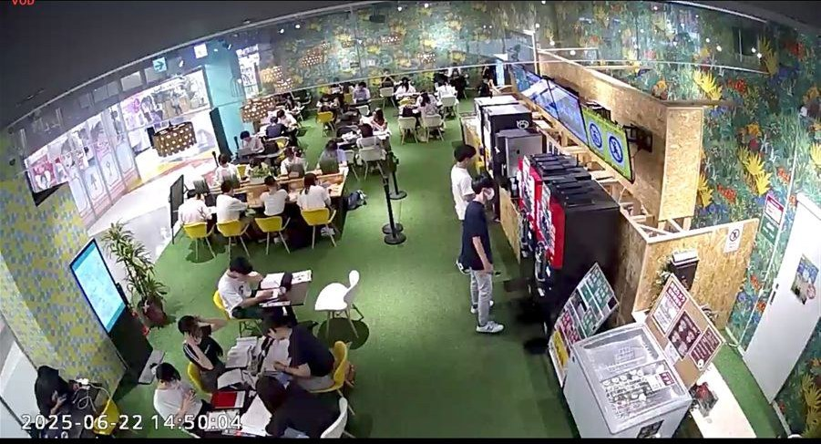
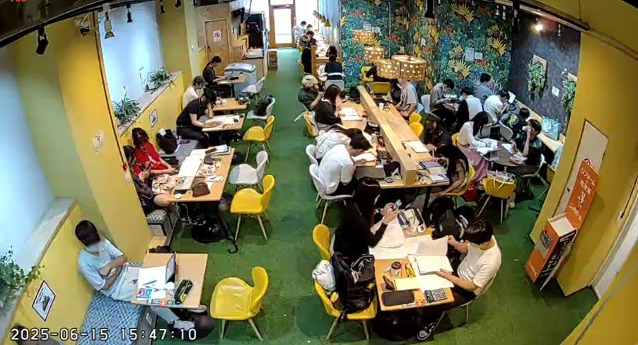
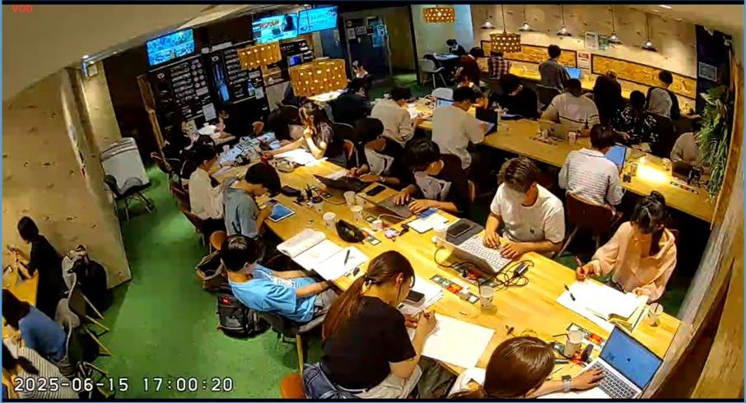
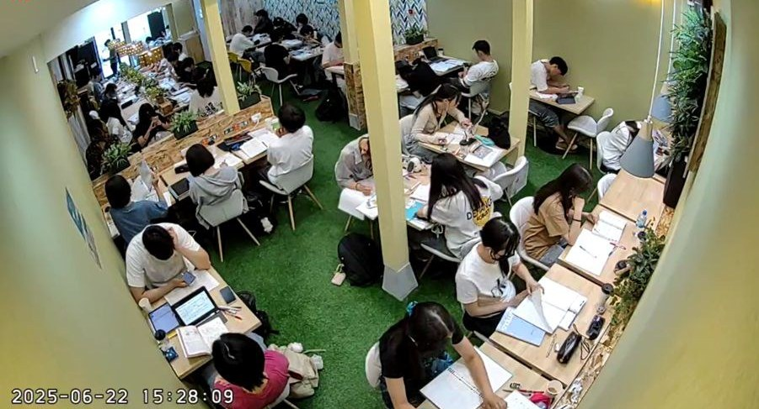
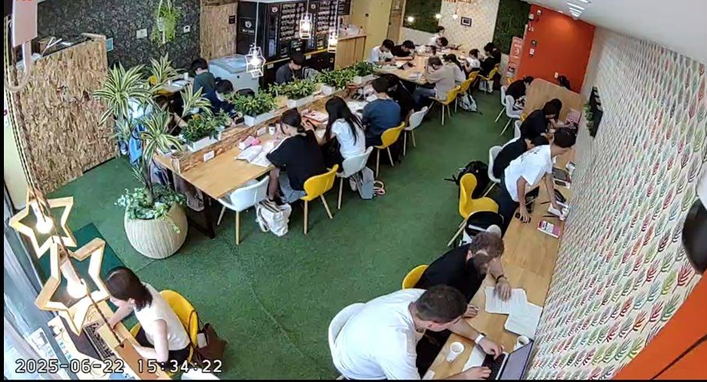
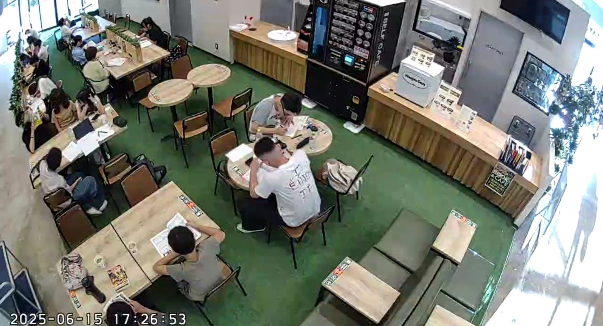
12 店舗の様子
店舗毎の利用状況 ／ 愛知・千葉エリア
店内カメラで見た実際の様子。平日日中でも席が埋まる店舗が多数あります。
ささしまライブ店
愛知県名古屋市
名駅西口店
愛知県名古屋市
栄店
愛知県名古屋市
新瑞橋店
愛知県名古屋市
御器所店
愛知県名古屋市
印西牧の原店
千葉県印西市
セルフカフェ 業務委託型制度
13

Slide 14
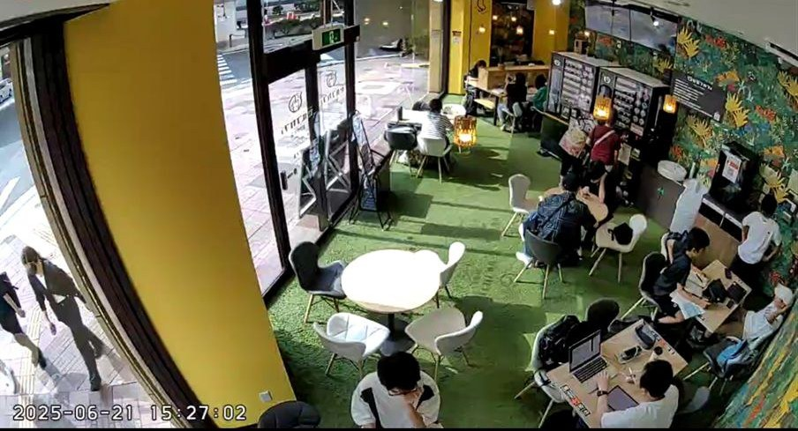
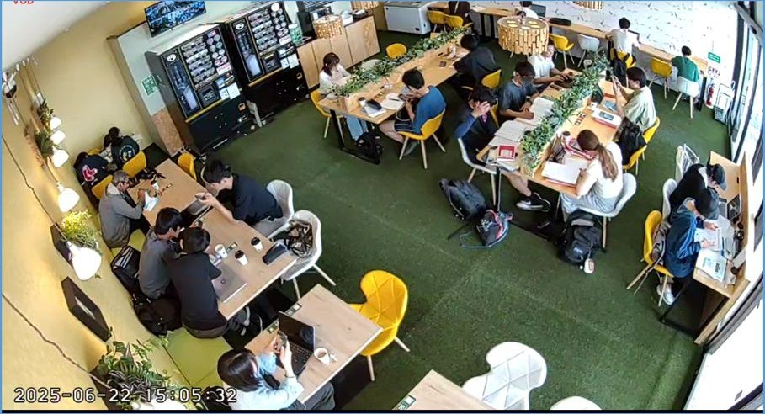
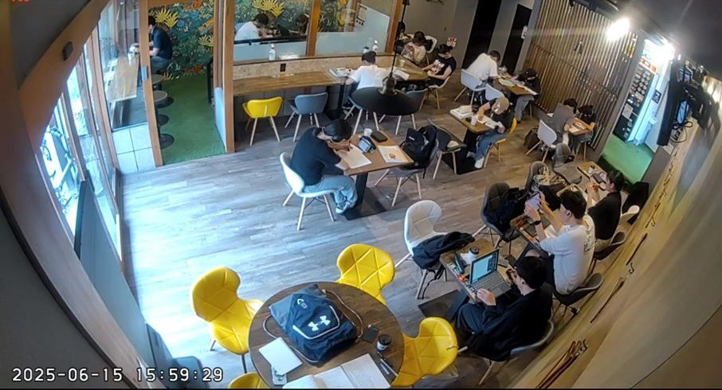
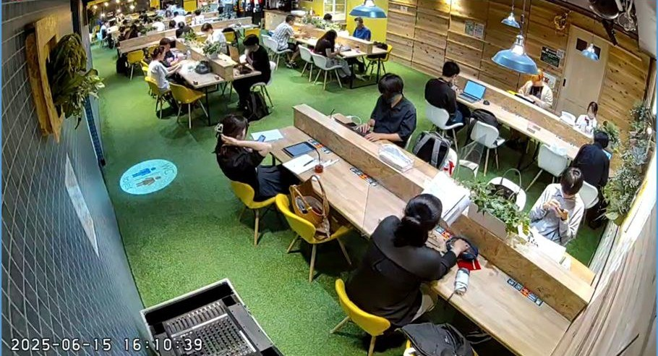
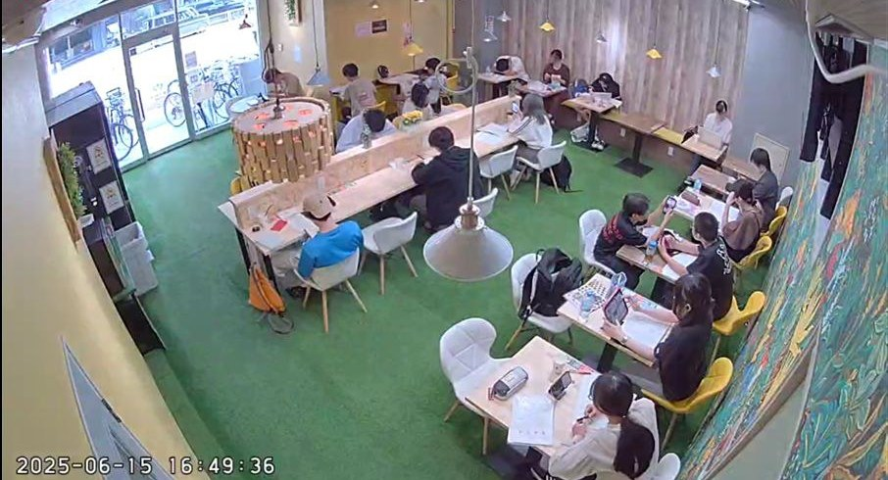
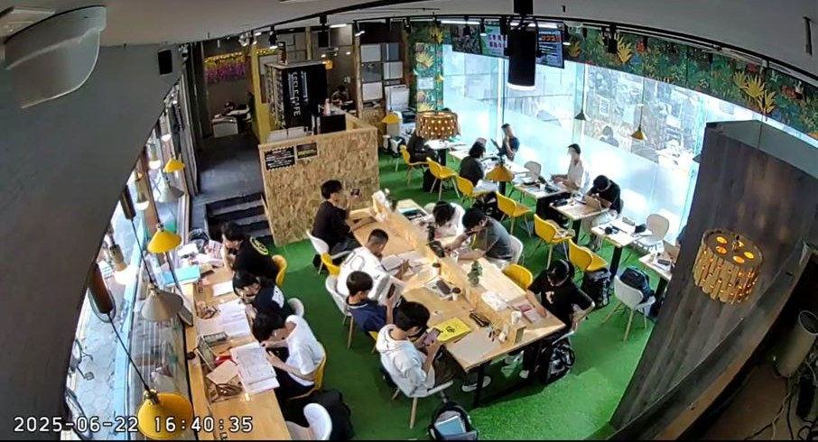
13 店舗の様子
店舗毎の利用状況 ／ 岩手・静岡・大阪エリア
店内カメラで見た実際の様子。平日日中でも席が埋まる店舗が多数あります。
盛岡駅前店
岩手県盛岡市
浜松新橋店
静岡県浜松市
相川駅前店
大阪府大阪市
天満店
大阪府大阪市
あべの南店
大阪府大阪市
谷町九丁目店
大阪府大阪市
セルフカフェ 業務委託型制度
14

Slide 15
14 ポジショニング
比較表：いいところ取りのビジネスモデル
カフェの「気軽さ」とオフィスの「機能」、その両方を満たす選択肢がありませんでした。
比較項目 | セルフカフェ | コワーキング | シェアオフィス
利用の手軽さ | ◎ 予約不要・1杯〜 | △ 登録や予約が必要 | × 法人契約がメイン
空間の雰囲気 | ◎ 適度な賑わい | △ 静かすぎて緊張する | × 閉鎖的な個室中心
ドリンクの質 | ◎ 本格コーヒー | △ サーバーが中心 | × 持ち込みが基本
運営人員 | ◎ 完全無人 | △ スタッフ常駐 | △ 管理人が必要
導入コスト | ◎ 低投資パッケージ | × 高額な内装・設備 | × 莫大な建築コスト
カフェの「気軽さ」とオフィスの「機能」を融合させた、唯一無二のポジション。
セルフカフェ 業務委託型制度
15

Slide 16





15 運営システム
独自の無人開閉店システム
警備会社と連携した安心の自動化。オーナー様が現地に足を運ぶ必要はありません。
非常ボタン
画像センサー
スマートロックで、
開錠／施錠を完全自動化
非常・緊急時に押すと、警備員が駆け付けます。
非常時の映像を監視センターへ送信。スピーカーで威嚇可能。閉店後は侵入者を感知して通報します。
独自のスマートロックシステムにより、店舗の開錠／施錠を遠隔で完全自動化。現地に足を運ばずに営業時間を管理できます。
1
任意の営業時間を分単位でコントロール
火災センサー
出入口の管理
火災の発生を感知して、警備員が駆け付けます。
電気錠・電磁錠や自動ドアと連携し、閉店／開店時間に自動施錠・開錠。閉店時は自動で侵入警戒をセットします。
2
不審者の侵入を防ぐセキュリティと連携
3
無人ならではの24時間営業も容易
※ 警備会社は環境により異なる場合がございます。
セルフカフェ 業務委託型制度
16

Slide 17






16 運営システム
店内モニタリング＆サポート基盤
緊急時に強い、安心のサポート体制で無人運営を支えます。
SUPPORT
6台以上 カメラモニタリング
災害・体調不良・不審者。
あらゆる緊急事態に備える。
店内を多角的に常時監視。死角を作らない配置で異常を早期に把握します。
店内の各所に非常ボタンを設置し、お客様同士のトラブルまで幅広く対応。6台以上のカメラによるモニタリングで、お問い合わせにも即時対応します。
双方向 音声対応
カメラはスタッフとお客様が直接やり取りできる双方向音声に対応。その場で声がけやサポートを行えます。
非常ボタン
常時モニタリング
火災センサー
警備会社と連携（ALSOK・SECOM 等）
即時 LINEチャット対応
非常時には警備員が駆けつけ。スマートロック・侵入検知と連動した警備体制です。
お客様からのお問い合わせに即時対応。※パートナー店では営業サポートプラン（有料オプション）として提供します。
※ 連携する警備会社は物件・環境により異なります。
セルフカフェ 業務委託型制度
17

Slide 18



17 貴社の業務
やることは清掃と補充だけ。1日約15分。
運営主体は本部です。貴社の業務は既存スタッフの稼働内で完結し、それすら委託できます。
約15分 ／日
① 店内清掃
テーブル・床・トイレの清掃、ゴミ回収。営業前後の都合の良い時間でOK。
② 原料・備品の補充
コーヒー豆・カップ等の補充。在庫は本部から定期配送。
GOOD TO KNOW
営業届の申請は本部が実施
③ 発注・棚卸（月1〜2回程度）
定期配送に合わせた発注と在庫の棚卸のみ。
食品衛生責任者は本部にて設置
自分でやらない選択肢も。清掃パートナーへの委託 月3万円程度（収支モデルに計上済み）。営業サポートプランを選べば、お客様からの問い合わせもすべて本部が対応します。
所要時間は店舗規模・営業時間で変動
※ 委託費用・サポートプランの料金は有料オプション一覧のページをご参照ください。
セルフカフェ 業務委託型制度
18

Slide 19





18 業務委託型制度
業務委託型制度の3つの特徴
低コスト・遊休スペース活用・省人力運営の3点が、導入判断のハードルを下げます。
POINT 01
POINT 02
POINT 03
30〜50 万円
売上の 25%
15 分／日
低初期コスト
遊休スペースの活用
1日15分程度の運営
加盟金はありません。必要なのは機器設置費のみで、通常のFC加盟（750万円〜）の1/15以下で始められます。
既存店の空室やデッドスペースが収益資産に。売上の25％が業務委託料として毎月入ります。
清掃・補充のみ。運営主体は本部のため、貴社に運営ノウハウは不要です。既存スタッフの稼働内で対応できます。
加盟金 0円
機器設置費のみ
レジ横
待合スペース
空き区画
清掃
原料補充
新規採用は不要
既存スペースをそのまま活用
加盟金なしで開始
セルフカフェ 業務委託型制度
19

Slide 20

19 収益
貴社の受取イメージ：月26万〜43万円
売上の25％が業務委託料として毎月入ります。1杯420円の前提で25坪・70坪を試算しました。
項目（月次・円／税抜） | 25坪パターン | 70坪パターン
1日あたりの販売杯数 | 81杯 | 138杯
売上高（1杯420円 × 30日） | 1,020,600 | 1,738,800
業務委託料（売上の25％） | 255,150 | 434,700
年間換算 | 3,061,800 | 5,216,400
YOUR REVENUE
貴社の受取イメージ
月 26〜43 万円
年 306万〜521万円
貴社にご負担いただく経費
水道光熱費
通信費
計算の前提
1杯420円（FC資料の収益シミュレーションと同一の単価）
人件費（清掃・補充ぶん）
販売杯数は坪数から算出（20坪=75杯・40坪=100杯の関係で換算）
その他雑費
売上の25％を業務委託料としてお支払い。売上金の管理は本部が実施
いずれも実費精算。金額は店舗の稼働状況により変動します。
※ 目安の試算であり、売上・利益を保証するものではありません。金額はすべて税抜。杯数・単価は店舗条件により変動します。
セルフカフェ 業務委託型制度
20

Slide 21
20 オプション
有料オプション一覧
必要に応じて追加できるオプションです（金額は税抜き）。
項目 | 初期費用 | 月額費用 | 内容・備考
公式LINE作成 | 15,000円 | 0円 | 貴社専用の公式LINEを新規作成できます。 メリット：独自の発信や告知、広告が打てます。 デメリット：セルフカフェ公式LINEから切り離されるため問い合わせが直に届き、本部情報の発信も都度貴社側で行う必要があります。 ※ 貴社にて契約（配信数によって別途費用が発生します）
顧客用コピー機 （A3対応） | 50,000円 | 30,000円 | PayPay決済のみ ※ 本体代は別途 ※ グローバルIPの取得が必要です
営業サポートプラン （フルサポート） | 0円 | 50,000円 | 顧客チャット対応 セルフカフェ公式LINEやHPからの問い合わせに対応 マシンメンテナンス マシン清掃・原料補充等。店内清掃は含まれず、マシンのみの対応です。
営業サポートプラン （ミニマムサポート） | 0円 | 15,000円 | 顧客チャット対応 セルフカフェ公式LINEやHPからの問い合わせに対応
セルフカフェ 業務委託型制度
21

Slide 22

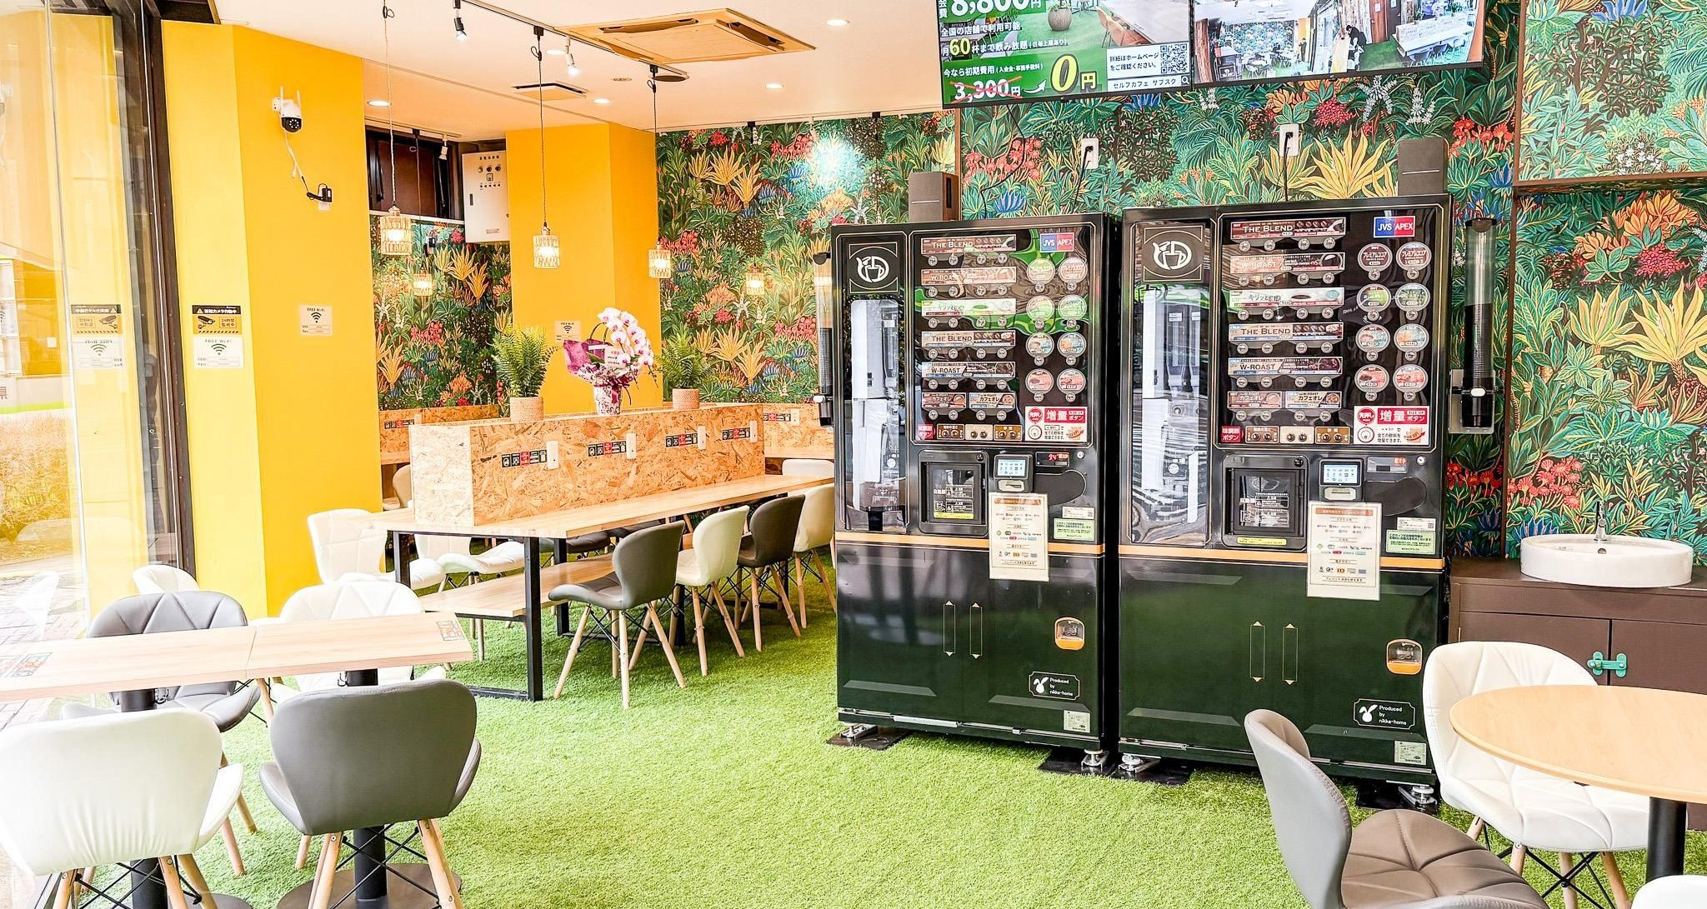

21 設備
ドリンクマシンに関して
マシン・備品・メンテナンスまで含めたトータルサポートパックでご提供します。
＜設置イメージ＞
トータルサポートパック
マシン型番
100RS
付属
コーヒーサーバー、備品ラック
メンテナンス
月1回
挽きたての豆から1杯ずつ抽出
月1回の定期メンテナンス込み
店内に設置したドリンクマシン
故障・不具合時は本部がサポート
ドリンクマシンは2台設置が基本。既存スペースの一角にも収まります。
セルフカフェ 業務委託型制度
22

Slide 23

22 FAQ
よくある質問
導入をご検討いただく際に、よくいただくご質問をまとめました。
準備
トラブル対応
Q.
準備は難しいですか？
Q.
トラブル時の対応は？
A.
内装・システム導入まで本部が実施します。運営主体も本部のため、初めての方でも安心です。
A.
24時間体制の警備会社と遠隔監視システムにより、貴社が現場に駆けつける必要はほぼありません。顧客からの問い合わせも本部のLINEチャットで対応します。
人材
集客
Q.
人材採用については？
Q.
集客はどうすれば？
A.
新しく人材を採用する必要はありません。清掃・原料補充は既存スタッフで対応でき、外部委託も可能です。
A.
数々のメディア取材や、本部によるSEO・MEO・AIO（LLMO）対策をはじめとしたWebマーケティングによって集客を支援します。
許認可
その他のご質問もお気軽に
Q.
許認可の申請は必要ですか？
初回面談で、立地条件やご希望に合わせて個別にご説明します。スペースの写真や図面をお持ちいただけると、収益試算までご案内できます。
A.
営業届の提出と食品衛生責任者の設置が必要ですが、運営主体は本部のため、いずれも本部にて対応します。
セルフカフェ 業務委託型制度
23

Slide 24

23 サポート
万全のサポート体制
新たに人を採用・配置する必要はありません。開業前から開業後まで本部が運営を担います。
BEFORE OPENING
AFTER OPENING
開業前サポート
開業後サポート
パートナー制度のご説明
店舗運営相談
収益試算表の作成
マシンの定期メンテナンス
現地調査・工事業者手配
WEBサイト作成・更新
店舗デザイン・設計
SEO・MEO・AIO（LLMO）対策
運営研修
改修工事サポート
専任スタッフを置かずに、店舗運営を続けられる体制をつくります。
開業前の試算から、開業後のWEB集客・メンテナンスまで本部が担当します。
セルフカフェ 業務委託型制度
24

Slide 25





24 導入プロセス
開業までの流れ
お問い合わせから運営開始まで、2〜3か月程度が目安です。
2〜3か月程度
STEP 01
STEP 02
STEP 03
STEP 04
STEP 05
面談
加盟審査
契約締結
工事
運営開始
制度のご説明と、ご希望条件のヒアリング。
立地・スペースの現地調査と収益試算。
審査通過後に業務委託契約を締結。契約期間は最低3年〜。
内装・機器設置。工事業者は本部が手配。
運営研修を経て、オープン。
※ 工事内容・立地条件により期間は変動します。
セルフカフェ 業務委託型制度
25

Slide 26



お問い合わせ
TEL
052-879-3557
E-MAIL
info@selfcafe.jp
WEB
https://selfcafe.jp/
セルフカフェ株式会社
26

